Slide 1
2025.05.22
解脫得自在課前作業
李如蓮

Slide 2

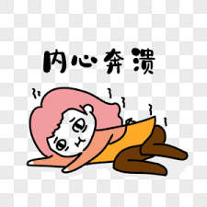
事件:忘了哪一年的過年
弟弟(情緒)＆媽媽(心情)
酒－錢(紅包)

Slide 3
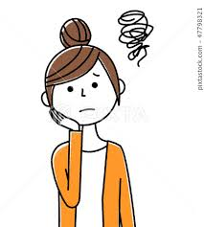
困擾:弟弟藉喝酒來跟媽媽吵架?
我的痛苦:媽媽傾訴，我對你們不好嗎?
這些困擾持續很久，已深深影響到自己的身與心靈。

Slide 4
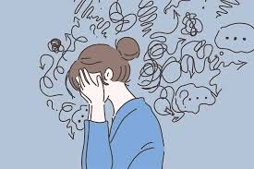

身心狀態
只要聽到電話聲，或手機聲就莫名的焦慮不安，討厭自己跟無血緣的弟弟成為家人。
解藥
透過聞法了解因緣果報
弘一法師:無論你遇見誰，他都是你生命中該出現的人，絕非偶然，他一定會教會你一些什麼。

Slide 5
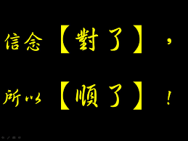
信念
因緣如此無須再糾結，想都是問題，做就有答案。跟媽媽分享上人說故事，讓媽媽明白凡事皆有因，因緣會合，果成形，上人說:歡喜接受打8折，不甘願加利息，很感恩媽媽願意聽我說，上人的故事是我與媽媽的解藥。

Slide 6

身心狀態
身心因聞法受益，也就能同理弟弟，自然就能在時間、空間、人間出入自在。

Slide 7

總而言之
學習是不斷的自我調整與修正
我的體悟是:你相信什麼就會吸引什麼，每個人都是獨一無二的存我，有自己的使命和旅程要走。

Slide 8
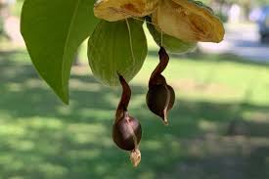
如蓮感恩合十

